Slide 1
Κύτταρο: η μονάδα της ζωής

Slide 2
Robert Hooke

Slide 3
1665, Robert Hook → παρατηρεί στο μικροσκόπιο και ονομάζει τα ΚΥΤΤΑΡΑ

Slide 4
Οι πρώτες περιγραφές μικροσκοπικών αντικειμένων και δομών έγιναν το 1665 στη Μεγάλη Βρετανία , όταν δημοσιεύτηκε από τον Robert Hooke το βιβλίο με τίτλο «Micrographia» .
Στο βιβλίο αυτό εκτός των άλλων περιλαμβάνονταν και σχηματικές απεικονίσεις των παρατηρήσεων του συγγραφέα: όπως του οφθαλμού της μύγας , του κεντριού της μέλισσας , της δομής ενός φτερού και του θαλλού μύκητα .

Slide 5
Κυτταρική θεωρία
Η κυτταρική θεωρία αποτελεί βασικό πυλώνα της βιολογίας
  Κύτταρο: βασική δομική και λειτουργική μονάδα όλων των οργανισμών
  Κάθε κύτταρο προέρχεται από ένα άλλο κύτταρο

Slide 6
Κύτταρο
https://youtu.be/URUJD5NEXC8

Slide 7
Κύτταρα
Όλα τα κύτταρα του κόσμου εμφανίζουν ομοιότητες και διαφορές
Βασική διαφορά → ύπαρξη πυρηνικής μεμβράνης
Διάκριση σε προκαρυωτικά και ευκαρυωτικά

Slide 8
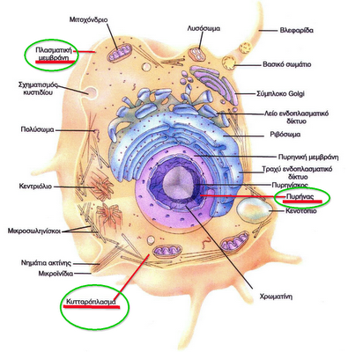
Ευκαρυωτικό κύτταρο

Slide 9
Πλασματική μεμβράνη: όριο
Πυρήνας: περιέχει το γενετικό υλικό
Κυτταρόπλασμα: χώρος ανάμεσα σε π.μ. και πυρήνα

Slide 10
Ενδοπλασματικό δίκτυο: σύνθεση + μεταφορά ουσιών
  Αδρό ε.δ. (+ριβοσώματα): σύνθεση πρωτεϊνών
  Λείο ε.δ.: σύνθεση λιπιδίων
Σύμπλεγμα Golgi: τροποποίηση πρωτεϊνών

Slide 11
Λυσοσώματα: διάσπαση ουσιών/μικροοργανισμών
Μιτοχόνδρια: αποδίδουν ενέργεια στο κύτταρο

Slide 12
Κενοτόπια: κυστίδια σε ζωικά (πεπτικά κενοτόπια)

Slide 13
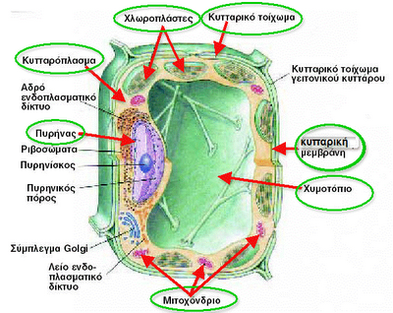
Κενοτόπια: σε φυτικά κύτταρα (χυμοτόπια)
Χλωροπλάστες: στα φυτικά κύτταρα πραγματοποιούν φωτοσύνθεση (από ανόργανα → γλυκόζη!)

Slide 14
Κυτταρικό τοίχωμα: στα φυτικά κύτταρα περιβάλλει την π.μ. και συμβάλλει στη στήριξη

Slide 15
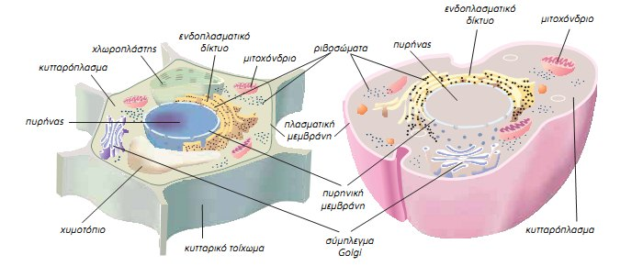
Φυτικό και Ζωικό κύτταρο

Slide 16
https://www.eef.edu.gr/el/to-idryma/online-draseis/quiz/quiz-biologias_to-kyttaro/#R386394-47754bE6

Slide 17
Ερώτηση 1η
Τι από τα παρακάτω δε βρίσκουμε σε ένα ζωικό κύτταρο;
ενδοπλασματικό δίκτυο
κυτταρικό τοίχωμα
μιτοχόνδρια
πλασματική μεμβράνη

Slide 18
Απάντηση
Στο ζωικό κύτταρο απουσιάζει το κυτταρικό τοίχωμα, οι χλωροπλάστες και τα χυμοτόπια.
Αυτές είναι οι βασικές διαφορές μεταξύ ζωικού και φυτικού κυττάρου.
Το κυτταρικό τοίχωμα έχει κυρίως στηρικτικό ρόλο για τα φυτά.

Slide 19
Ερώτηση 2^{η}
Ποιο κυτταρικό οργανίδιο εξασφαλίζει ενέργεια στα κύτταρα;
Για προσπάθησε να θυμηθείς! Είναι τα εργοστάσια παραγωγής ενέργειας!
χλωροπλάστης
πυρήνας
σύμπλεγμα Golgi
μιτοχόνδριο

Slide 20
Απάντηση
Τα μιτοχόνδρια έχουν σχήμα επίμηκες, σφαιρικό ή ωοειδές.
Ο ρόλος τους είναι να εξασφαλίζουν ενέργεια που είναι απαραίτητη για τις λειτουργίες του κυττάρου.
Η ενέργεια απελευθερώνεται από τη διάσπαση χημικών ενώσεων που συμβαίνει κατά την κυτταρική αναπνοή.

Slide 21
Ερώτηση 3^{η}
H φωτοσύνθεση στα φυτά λαμβάνει χώρα
στους χλωροπλάστες
στα ριβοσώματα
στα χυμοτόπια
στα λυσοσώματα

Slide 22
Απάντηση
Η φωτοσύνθεση πραγματοποιείται στους χλωροπλάστες, κυτταρικά οργανίδια με φακοειδές σχήμα.
Κατά τη φωτοσύνθεση, όπως γνωρίζουμε, απλά ανόργανα μόρια (πχ διοξείδιο του άνθρακα, νερό) μετατρέπονται με τη βοήθεια της ηλιακής ενέργειας σε οργανικά (πχ γλυκόζη).

Slide 23
Ερώτηση 4^{η}
Στο σύμπλεγμα Golgi
υπάρχει το γενετικό υλικό
γίνεται η σύνθεση των πρωτεϊνών
τροποποιούνται και παίρνουν την τελική τους μορφή οι πρωτεΐνες
γίνεται η σύνθεση των λιπιδίων

Slide 24
Απάντηση
Το σύμπλεγμα Golgi αποτελείται από ένα σύνολο παράλληλων πεπλατυσμένων σάκων όπου εκεί τροποποιούνται και παίρνουν την τελική τους μορφή οι πρωτεΐνες, μετά τη σύνθεσή τους.

Slide 25
Ερώτηση 5^{η}
Η πλασματική μεμβράνη
συμμετέχει στη σύνθεση των πρωτεϊνών
περιβάλλει τον πυρήνα
διαχωρίζει και εξατομικεύει το κύτταρο από το περιβάλλον του
εντοπίζεται μόνο στα φυτικά κύτταρα

Slide 26
Απάντηση
Η πλασματική μεμβράνη περιβάλλει κάθε ευκαρυωτικό κύτταρο και ο ρόλος της είναι να διαχωρίζει και να εξατομικεύει το κύτταρο από το περιβάλλον του.
Επιπλέον, ελέγχει ποιες ουσίες εισέρχονται και εξέρχονται από το κύτταρο εξυπηρετώντας την επικοινωνία του με το περιβάλλον.

Slide 27
Ερώτηση 6^{η}
Το κέντρο ελέγχου του κυττάρου είναι:
ο πυρήνας
το μιτοχόνδριο
τα ριβοσώματα
το σύμπλεγμα Golgi
!!!!!!!!!!! Εκεί βρίσκεται το DNA!

Slide 28
Απάντηση
Ο πυρήνας αποτελεί το κέντρο ελέγχου του κυττάρου, καθώς εκεί βρίσκεται το γενετικό υλικό όπου είναι καταγεγραμμένες οι πληροφορίες για όλα τα χαρακτηριστικά του κυττάρου (δομικά και λειτουργικά).

Slide 29
Ερώτηση 7^{η}
Βρίσκεται μόνο στα φυτικά κύτταρα και αποτελεί αποθήκη θρεπτικών ουσιών.
χλωροπλάστης
χυμοτόπιο
μιτοχόνδριο
λυσόσωμα

Slide 30
Απάντηση
Τα χυμοτόπια είναι κενοτόπια, δηλαδή κυστίδια που περιέχουν ένα υδατώδες υγρό.
Βρίσκονται μόνο στα φυτικά κύτταρα, ενώ τα αντίστοιχα κενοτόπια στα ζωικά κύτταρα ονομάζονται πεπτικά.
Τα χυμοτόπια αποτελούν αποθήκες θρεπτικών ουσιών για το φυτικό κύτταρο και καταλαμβάνουν το μεγαλύτερο μέρος του.

Slide 31
Ερώτηση 8^{η}
Οργανίδια που περιέχουν δραστικά ένζυμα είναι τα
μιτοχόνδρια
κενοτόπια
ριβοσώματα
λυσοσώματα

Slide 32
Απάντηση
Τα λυσοσώματα είναι οργανίδια με σφαιρικό σχήμα που περιέχουν δραστικά ένζυμα.
Ρόλος τους είναι η διάσπαση ουσιών αλλά και μικροοργανισμών, όπως τα διάφορα μικρόβια που μολύνουν τον οργανισμό μας.

Slide 33
Ερώτηση 9^{η}
Τα ριβοσώματα εντοπίζονται
αποκλειστικά ελεύθερα στο κυτταρόπλασμα
στο λείο ενδοπλασματικό δίκτυο
στο αδρό ενδοπλασματικό δίκτυο και ελεύθερα στο κυτταρόπλασμα
αποκλειστικά στο αδρό ενδοπλασματικό δίκτυο

Slide 34
Απάντηση
Ριβοσώματα εντοπίζονται τόσο στο αδρό ενδοπλασματικό δίκτυο όσο και ελεύθερα στο κυτταρόπλασμα.
Πρόκειται για μικρούς σχηματισμούς που αποτελούνται από πρωτεΐνες και RNA και συμμετέχουν στη σύνθεση των λιπίδιων και στην αποθήκευση διάφορων πρωτεϊνών.

Slide 35
Ερώτηση 10^{η}
Το κυτταρικό τοίχωμα αποτελείται από:
πολυσακχαρίτες με κυριότερο το άμυλο
πολυσακχαρίτες με κυριότερο τη γλυκόζη
μονοσακχαρίτες με κυριότερο τη γλυκόζη
πολυσακχαρίτες με κυριότερο την κυτταρίνη

Slide 36
Απάντηση
Το κυτταρικό τοίχωμα είναι συμπαγές, ανθεκτικό και αποτελείται από πολυσακχαρίτες με κυριότερο την κυτταρίνη.
Θυμήσου ότι η γλυκόζη είναι μονοσακχαρίτης, ενώ το άμυλο και η κυτταρίνη πολυσακχαρίτες.

Slide 37
Ερώτηση 11^{η}
Ποιο από τα παρακάτω κυτταρικά οργανίδια συναντάμε σε ζωικό κύτταρο;
κυτταρικό τοίχωμα
χλωροπλάστη
μιτοχόνδριο
χυμοτόπιο

Slide 38
Απάντηση
Το κυτταρικό τοίχωμα, ο χλωροπλάστης και το χυμοτόπιο είναι κυτταρικά οργανίδια που συναντώνται αποκλειστικά στο φυτικό κύτταρο.
Άρα σε ένα ζωικό κύτταρο το μόνο που μπορούμε να βρούμε από τα παραπάνω οργανίδια είναι το μιτοχόνδριο.

Slide 39
Ερώτηση 12^{η}
Η διαφοροποίηση προκαρυωτικών και ευκαρυωτικών κυττάρων βασίζεται στην ύπαρξη
πλασματικής μεμβράνης
πυρηνικής μεμβράνης
κυτταρικού τοιχώματος
κυτταροπλάσματος

Slide 40
Απάντηση
Τα κύτταρα διακρίνονται σε προκαρυωτικά και ευκαρυωτικά με βάση κυρίως την ύπαρξη ή μη πυρηνικής μεμβράνης που περιβάλλει το γενετικό υλικό.
Στα ευκαρυωτικά υπάρχει πυρηνική μεμβράνη, ενώ στα προκαρυωτικά όχι.

Slide 41
Ερώτηση 13^{η}
Αποτελεί ένα ενιαίο δίκτυο αγωγών και κύστεων μέσω των οποίων εξασφαλίζεται η μεταφορά ουσιών σε όλα τα μέρη του κυττάρου.
ενδοπλασματικό δίκτυο
σύμπλεγμα Golgi
μιτοχόνδρια
κυτταρόπλασμα

Slide 42
Απάντηση
Τα χαρακτηριστικά αυτά αφορούν το ενδοπλασματικό δίκτυο.
τα μιτοχόνδρια εξασφαλίζουν ενέργεια στα κύτταρα,
το κυτταρόπλασμα είναι ο χώρος μεταξύ πλασματικής και πυρηνικής μεμβράνης και εκεί υπάρχουν τα διάφορα οργανίδια.
στο σύμπλεγμα Golgi τροποποιούνται οι πρωτεΐνες και παίρνουν την τελική τους μορφή.

Slide 43
Ερώτηση 14^{η}
Σε ποια κύτταρα πιστεύετε ότι συναντάμε πολλά μιτοχόνδρια;
μυϊκά κύτταρα
επιθηλιακά κύτταρα
ερυθροκύτταρα
οστικά κύτταρα

Slide 44
Απάντηση
Τα μιτοχόνδρια είναι παρόντα σε όλα τα ευκαρυωτικά κύτταρα εξασφαλίζοντάς τους ενέργεια, ωστόσο ο αριθμός τους ποικίλει ανάλογα με τις ενεργειακές ανάγκες του κυττάρου.
Για αυτόν ακριβώς το λόγο τα μυϊκά κύτταρα περιέχουν μεγάλο αριθμό μιτοχονδρίων.

Slide 45
Ερώτηση 15^{η}
Η επικοινωνία μεταξύ πυρήνα και του υπόλοιπου κυττάρου επιτυγχάνεται μέσω
πόρων
ριβοσωμάτων
λιπιδίων
πρωτεϊνών

Slide 46
Απάντηση
Ο πυρήνας περιβάλλεται από διπλή μεμβράνη, την πυρηνική, με ανοίγματα-πόρους, μέσω των οποίων γίνεται η ανταλλαγή μορίων μεταξύ πυρήνα και υπόλοιπου κυττάρου.

Slide 47
Ερώτηση 16^{η}
Ποιο από τα παρακάτω είναι υπεύθυνο για το πράσινο χρώμα των φύλλων;
γλυκόζη
κυτταρίνη
άμυλο
χλωροφύλλη

Slide 48
Απάντηση
Η χλωροφύλλη είναι ένα μόριο που βρίσκεται σε μεγάλο βαθμό στους χλωροπλάστες, συμμετέχει ενεργά στη φωτοσύνθεση και είναι υπεύθυνη για το πράσινο χρώμα των φύλλων.

Slide 49
Το προκαρυωτικό κύτταρο

Slide 50
Το προκαρυωτικό κύτταρο
Βακτήρια: μονοκύτταροι, μικρότεροι από ευκαρυωτικούς
Δεν περιβάλλεται το γενετικό υλικό από πυρηνική μεμβράνη
Δεν υπάρχουν κυτταρικά οργανίδια
Ελεύθερα ριβοσώματα
(ΓΙΑΤΙ;) έχουν μόνο ελεύθερα ριβοσώματα;

Slide 51
Το προκαρυωτικό κύτταρο
Κυτταρικό τοίχωμα (διαφορετικό από φυτικά)
Σε ορισμένα υπάρχει κάψα (επιπλέον περίβλημα)
Διαθέτουν Μαστίγια/Βλεφαρίδες → Μετακίνηση
Σχηματίζουν Ενδοσπόρια: μηχανισμός για αντίξοες συνθήκες → ανθεκτικές αφυδατωμένες μορφές

Slide 52
Διαφορετικά κύτταρα για διαφορετικές λειτουργίες
Πολυκύτταροι
Μονοκύτταροι
Πιο σύνθετες λειτουργίες
Ζώα, φυτά…
Από πολλά ευκαρυωτικά κύτταρα διαφορετικά μεταξύ τους
Ομοιότητες – διαφορές
Συνεργάζονται μεταξύ τους
Απλούστεροι
Όχι ορατοί με γυμνό μάτι
Προκαρυωτικοί: Βακτήρια
Ευκαρυωτικοί: Πρωτόζωα (αμοιβάδα), μύκητες, (κάποια) φύκη
Κίνηση: ψευδοπόδια, μαστίγια, βλεφαρίδες
Ορισμένα φωτοσυνθέτουν

Slide 53
https://learn.genetics.utah.edu/content/cells
https://www.youtube.com/watch?v=iF2myyIFhas
https://www.youtube.com/watch?v=JRipPz74Ncc

Slide 54
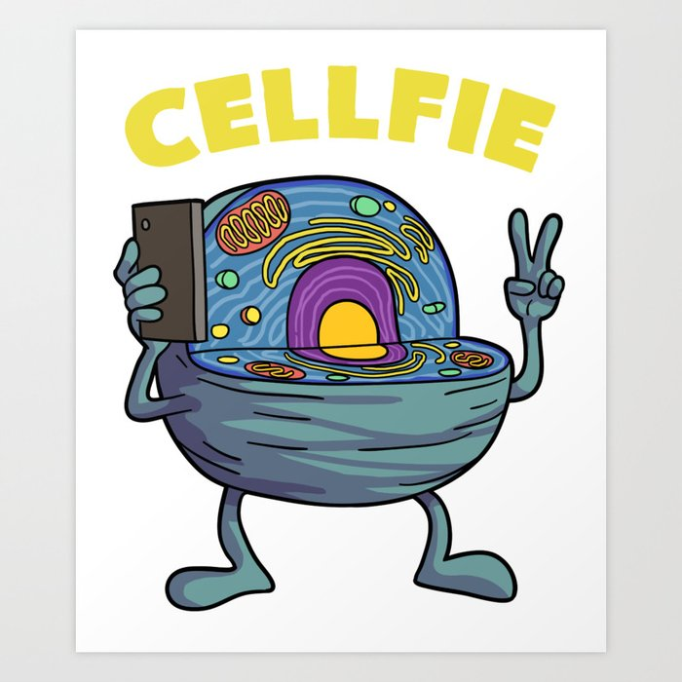
Ευχαριστώ για την προσοχή σας!

